Slide 1
BSM447 – MOBİL UYGULAMA GELİŞTİRME
Öğr. Gör. Nevzat TAŞBAŞI
4. Hafta

Slide 2
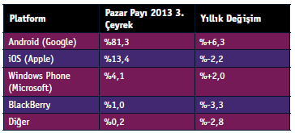
Android Projesi Oluşturma
Mobil cihazlarda yoğun olarak kullanılan mobil işletim sistemleri Android, IOS, Windows Phone işletim sistemidir. Android işletim sistemi kullanımı sürekli olarak artmaktadır.

Slide 3
Android Projesi Oluşturma
Android programı geliştirmek amacıyla yaklaşık olarak 2 yıldır Eclipse yerine Android Studio kullanılmaktadır.
Android Studio Google tarafından desteklenen geliştirme ortamıdır.
Android Studio ile birçok yenilik gelmektedir. Bu yeniliklerden biri de kolay kütüphane eklenebilmesidir.
Gradle tabanlı proje geliştirme imkanı sunmaktadır. Eclipse’den farklı olarak Android Studio’da klasör yapısı daha farklıdır.

Slide 4
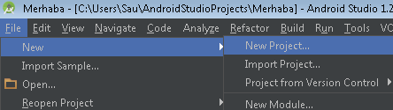
Android Projesi Oluşturma
Android uygulaması geliştirmek için öncelikle File>New>New Project tıklanır.

Slide 5
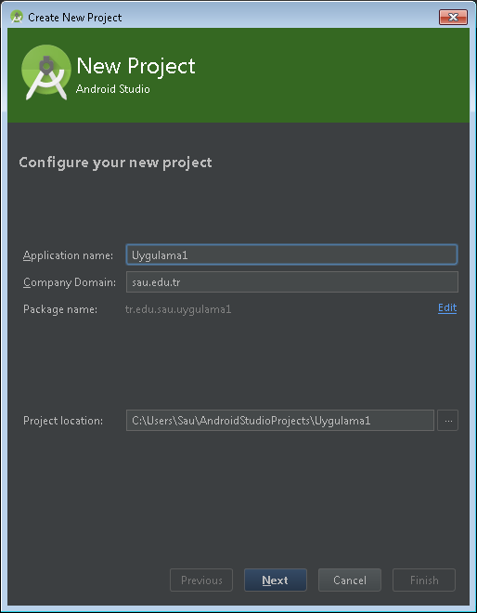
Android Projesi Oluşturma
Application Name kutusuna uygulamanın ismi yazılır. Uygulama ismi uygulama pazarında ve cihazda uygulamamızın görünecek ismidir.
Company Name kutusuna paket isminde kullanılacak şirket domaini yazılır. Bu isim verilirken genelden özele doğru isimlendirme yapılır.

Slide 6
Android Projesi Oluşturma
Package Name kutusunda projeyi tek başına temsil edecek isim yer alır. Company Name kutusu ile Application kutusunda girilen değerlerin birleşmesinde oluşmuştur.
Project Location kutusu uygulama dosyalarının bulunacağı klasörün yeridir. Proje dosyaları bu klasör altında yer alacaktır. İstenirse bu klasör değiştirilebilir.

Slide 7
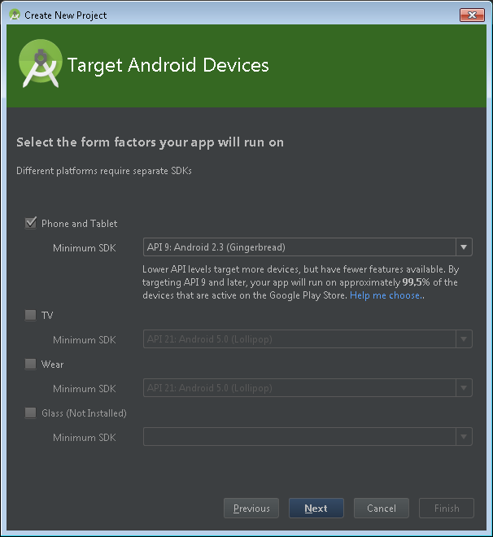
Android Projesi Oluşturma
Next butonuna basıldığında Uygulamanın hangi mobil cihaz (Akıllı Telefon, tablet, Televizyon, giyilebilir sistemler, saat, gözlük v.b.) seçimi ve bu seçime göre bu uygulamanın en düşük hangi SDK ve hedeflenen API’nin belirlendiği pencere açılır.
Liste kutularının altında yer alan açıklama metnine tıklanıldığında API’lerin kullanım oranları listelendiği pencere açılacaktır. Gerekli seçimler yapıldıktan Next butonu tıklanır.

Slide 8
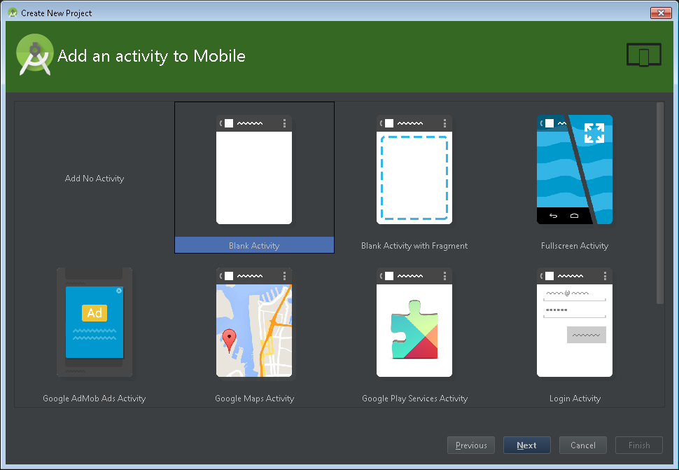
Android Projesi Oluşturma
Oluşturulacak activity yani pencerenin nasıl bir pencere olacağı belirlenir. Bu pencereden Harita uygulaması, Tabletde çalışacak bir uygulamanın arayüzü seçimi gerçekleştirilir.

Slide 9
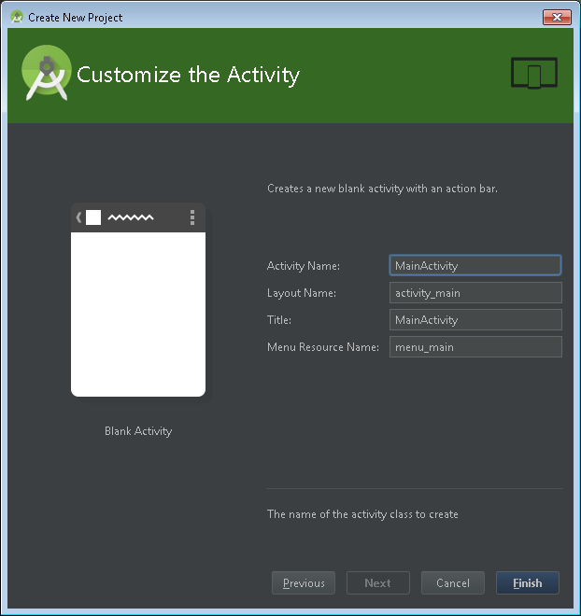
Android Projesi Oluşturma
Next butonu tıklandığında oluşturulacak ekranın yani activity’nin ismi Activity Name kutusuna,

Slide 10
Android Projesi Oluşturma
ekran yerleşimi ile ilgili ayarların tutulduğu Layout dosyasının adı Layout Name kutusuna,

Slide 11
Android Projesi Oluşturma
cihazda uygulama açık iken üst kısımda gösterilen metin Title kısmına, uygulamanın kullanacağı menünün adı Menü Resource Name kutusuna girilir.

Slide 12
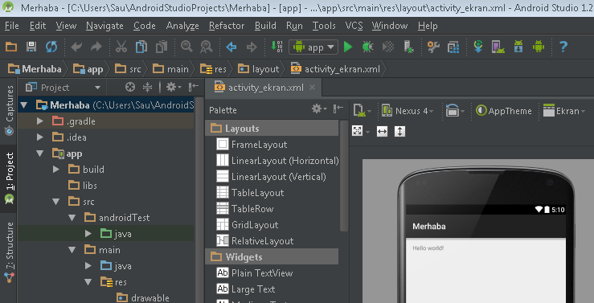
Android Projesi Oluşturma
Finish butonuna tıklandığında proje tasarım ekranı açılacaktır. Açılan pencere sol tarafta klasör ve dosyaların bulunduğu Proje kısmı yer alacaktır. Sağ kısımda tasarımın yapıldığı bileşenler yer alacaktır.

Slide 13
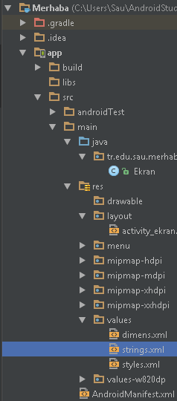
Android Projesi Genel Yapısı
App Klasörü içerisinde uygulamamıza ait dosya ve klasörler yer alır. Bu klasörleri incelersek:
build klasörü içerisinde derlenmiş dosyalar bu klasör içerisinde yer alır.

Slide 14
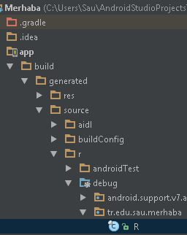
Android Projesi Genel Yapısı
Build>generated>source>r>debug>paket adı klasörü içerisinde tasarım sırasında yapılan değişiklikler sonucunda yoğun olarak kullanılan R sınıfı yeralır. R dosyası içerisinde projede yer alan denetim yapılarının idleri yer almaktadır.
Java uzantılı dosyalar bu klasör içerisinde depolanır. Bu klasör altında yer alan MainActivity.java dosyası tıklandığında java dosyası açılacaktır.

Slide 15
Android Projesi Genel Yapısı
libs klasörü içerisinde SDK içerisinde gelmeyen kütüphanelerin dosyasının yer alması gereken klasördür. Dışarıdan bir kütüphane kullanılacağı zaman, kütüphane için gerekli olan jar dosyaları bu klasörün altına atılır.
Src klasörü yer alan main klasöründe kaynak dosyaları yer alır. Oluşturulan program içerisinde yer alan java dosyaları bu klasör içerisinde bulunur. Java uzantılı dosyalar bu klasör içerisinde depolanır. Bu klasör altında yer alan java uzantılı activity dosyası tıklandığında java dosyası açılacaktır.

Slide 16
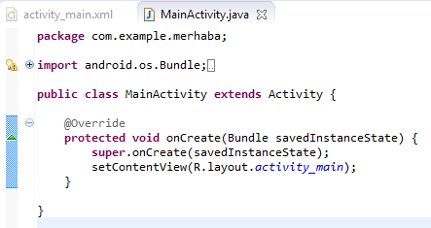
Android Projesi Genel Yapısı
Java dosyası içerisinde projeyi oluşturma sırasında activity’ye verdiğimiz isim ile bir sınıf oluştuğu görülecektir. Bu sınıf içerisinde onCreate metodu yeralır. Bu metod içerisinde yine proje oluşturma aşamasında belirlediğimiz Layout çağrılacaktır.

Slide 17
Android Projesi Genel Yapısı
Res klasörü altında projenin düzgün çalışması için gerekli olan metin, resim gibi tasarım dosyaları yer alır. Projede var olan resimler Drawable klasörleri altında bulunur.

Slide 18
Android Projesi Genel Yapısı
Bunların içerisinde en önemli olanlarından biri layout dosyalarıdır. Layout klasörü altında ekran tasarım dosyaları yer alır. Projede kullanılacak dil dosyası, stil dosyası gibi yapıları barındırır.
Projenin ikonu mipmap klasörü altında bulunur.

Slide 19
Android Projesi Genel Yapısı
Bunların içerisinde en önemli olanlarından biri layout dosyalarıdır. Layout klasörü altında ekran tasarım dosyaları yer alır. Projede kullanılacak dil dosyası, stil dosyası gibi yapıları barındırır.

Slide 20
Android Projesi Genel Yapısı
AndroidManifest dosyası android projesi için en önemli dosyadır. Bu dosya içerisinde gerekli olan izinler, projede yer alan ekranlar gibi proje ile ilgili genel bilgiler bu dosya içerisinde yer alır.

Slide 21
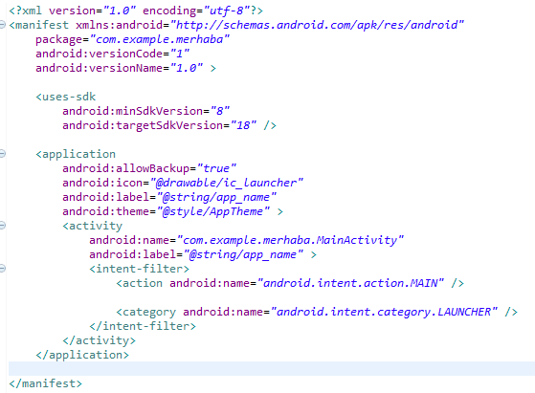
Android Projesi Genel Yapısı

Slide 22
Activity Sınıfı
Android uygulamaları activity’lerden oluşur. Activity’ler form uygulamalarında yer alan pencerelere karşılık gelmektedir. Android uygulamaları birden fazla activiy’den oluşmaktadır. Activity’ler birbirinden bağımsız olabileceği gibi biribirine bağlı da olabilir. Android projesinde kullanıcıyı karşılayan bir ekran olmalıdır.

Slide 23
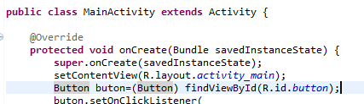
Activity Sınıfı
Projemizi oluşturan sınıf Activity sınıfından miras almalıdır.

Slide 24
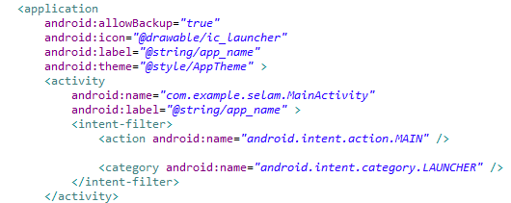
Activity Sınıfı
Oluşturulan Activity’lerin AndroidManifest dosyası içerisinde tanımlanmış olması gerekir.

Slide 25
Activity Sınıfı
AndroidManifest dosyası içerisinde bulunan Activity’lerden birinin LAUNCHER olarak belirlenmiş olması gerekir. LAUNCHER olan activity uygulama başladığında kullanıcının karşısına çıkacak ekrandır.
Uygulama çalıştırıldığında Activity’nin OnCreate metodu çalıştırılır.
Activity’lerin setContentView metodu ile tanımlanan Layoutlardan birinin yüklenmesiyle ekranda gösterilmesi sağlanmalıdır.

Slide 26
Activity Sınıfı
public class MainActivity extends Activity {
@Override
protected void onCreate(Bundle savedInstanceState) {
super.onCreate(savedInstanceState);
setContentView(R.layout.activity_main);
Button buton=(Button) findViewById(R.id.button);

Slide 27
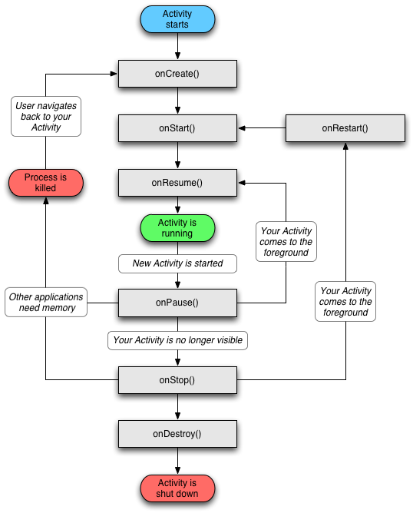
Activity Yaşam Döngüsü

Slide 28
Activity Yaşam Döngüsü
onCreate: Activity ilk başlatıldığında çalışır. Bir kere başlatıldıktan Activity durdurulmadığı sürece bir saha çağrılmaz.
onStart: onCreate metodu çalıştırılıp ekran kullanıcıya gösterildikten sonra onStart metodu çağrılır. Activity bellekte yeralır.
onResume: Projeye ile ilgili bilgiler alındıktan sonra proje çalıştırılır. Activity durdurulup aynı activity’ye tekrar dönüldüğünde bu metod tekrar çalıştırılır.

Slide 29
Activity Yaşam Döngüsü
onPause: Activity’nin çalışması başka bir Activity’ye geçmişse bu metod devreye girer ve bilgilerin kaydedilmesi sağlanır. Gerekli olmayan kaynaklar serbest bırakılır.
onStop: Uygulama uzun süre kullanılmazsa activity’nin çalıştırılması farklı bir activity’de uzun süre kalırsa bellek ve diğer kaynakların kullanımı için kaynaklar serbest bırakılır.
onDestroy: Uygulama bellekten silindiğinde devreye girer. Bütün kaynakları serbest bırakılır. Bütün bağlantılar koparılır.

Slide 30
Layout (Ekran Tasarımı)
Ekran tasarımı için res klasörü içerisinde yer alan Layout altında bulunan projeyi oluşturma sırasında belirlenen layout açılır. Ekranda yer alacak bileşenler burada tanımlanır. Özellikleri burada belirlenir. Bileşenlerin ekranda nasıl yerleşeceği yine burada belirlenir.
Burada oluşturulan bileşenlere istenirse id verilebilir. Bileşene +id ile id tanımlayabilir. Bu id ler otomatik olarak R java dosyasına kaydedilir.
android:id="@+id/<tanımlananid>" şeklinde tanımlanmalıdır.

Slide 31
Layout (Ekran Tasarımı)
android:text=”metin” ile girilen metin bileşen üzerinde gösterilir. android:text=”@string/anahtar” ifadesi ile string dosyasında tanımlanan anahtar değere göre metin gösterimi yapılır. Dil tanımlamarında işimizi kolaylaştıracaktır.

Slide 32
Layout (Ekran Tasarımı)
Bileşenleri javada kullanabilmek için bu bileşenleri tanımlamamız gerekmektedir.
Layoutta oluşturulan bileşenleri idsi ile javada tanımlamak için findViewById(R.id.id_degeri) ile ulaşılması gerekir.
<Bileşen> <bileşenadı>=(<Bileşen>) findViewById(R.id.id_degeri);
Button buton=(Button) findViewById(R.id.button);
Button buton1=(Button) findViewById(R.id.button1);

Slide 33
Layout (Ekran Tasarımı)
Bu bileşenlere olay tanımlamak için bileşenin Listener metotlarından yararlanılır.
setOnClickListener ile tıklama olayı eklenebilir. Bu metod içerisinde onClick metodu tanımlanır.
Button buton1=(Button) findViewById(R.id.button1);
buton1.setOnClickListener(
new Button.OnClickListener(){
@Override
public void onClick(View arg0) {
finish();
}});

Slide 34
Layout (Ekran Tasarımı)
Bileşenlerin projemize dahil etmek için Alt+Enter tuşlarına basılır.

Slide 35
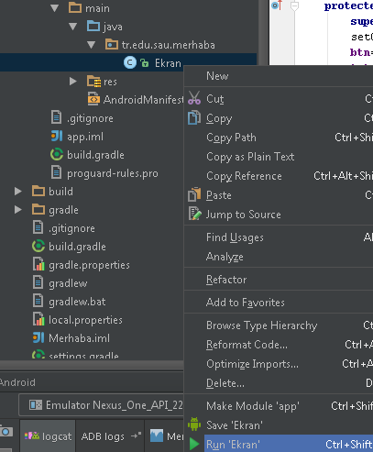
Android Projesi Çalıştırma
Projeyi çalıştırmak için Ağaç yapısı üzerinde proje içerisinde bulunan çalıştırılmak istenen activity ismi üzerinde sağ tıklanır. Açılan menüden Run “activity adı” tıklanır.

Slide 36
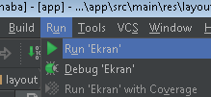
Android Projesi Çalıştırma
Ya da Run> Run “activity adı” tıklanır tıklanır.

Slide 37
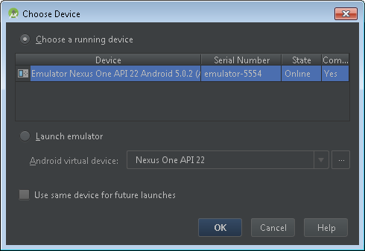
Android Projesi Çalıştırma
Açılan pencereden uygulamanın hangi cihazda çalışacağı seçildikten sonra

Slide 38
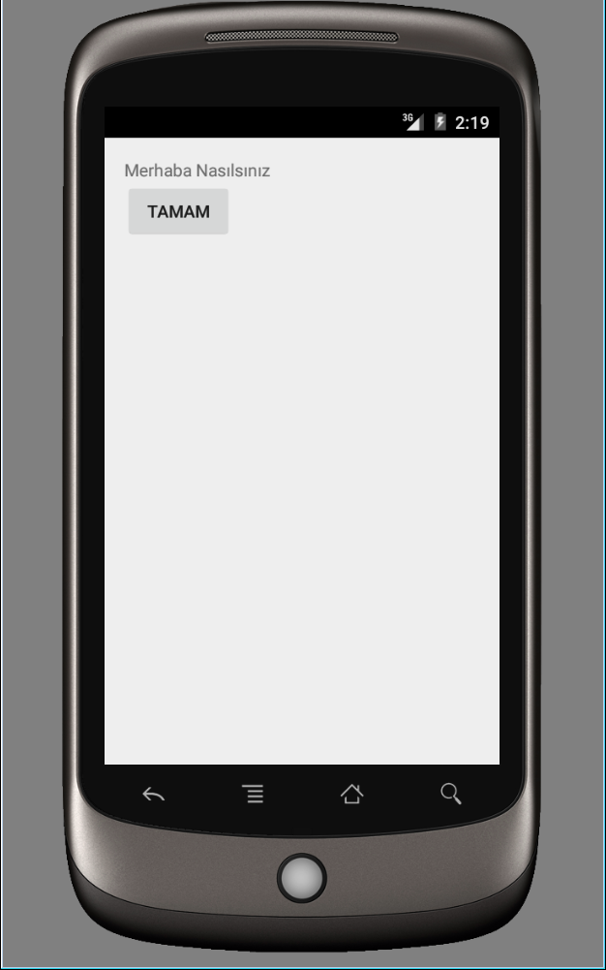
Android Projesi Çalıştırma
Oluşturulan sanal makine üzerinde proje çalışacaktır.

